Slide 1
考试方式+复习建议
人工智能训练师（三级）
讲师：

Slide 2
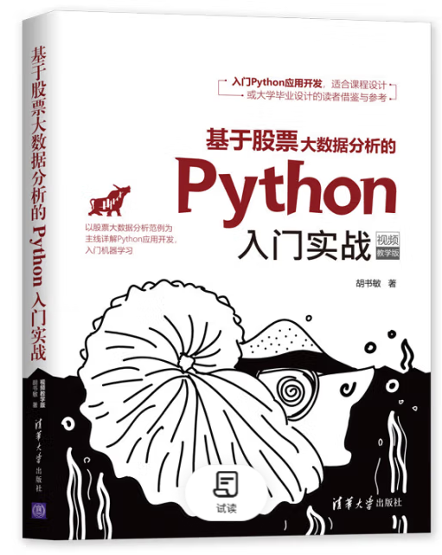
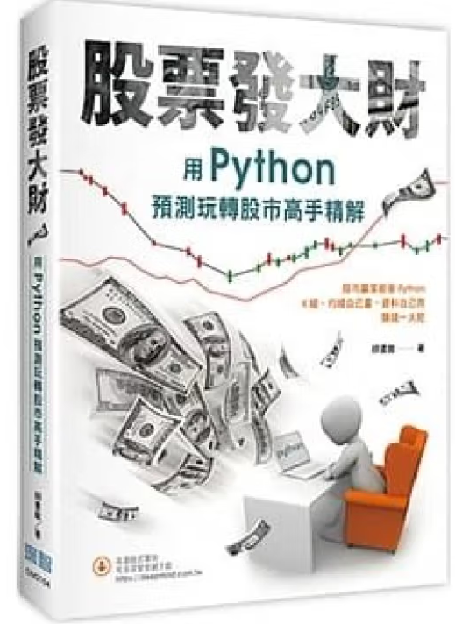
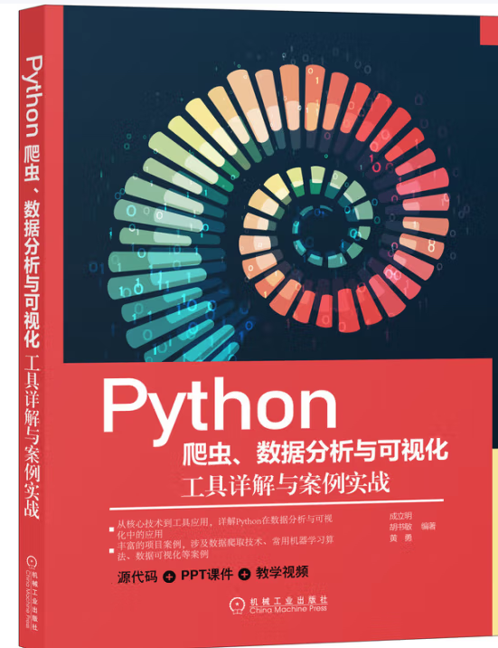
我出过的Python书

Slide 3

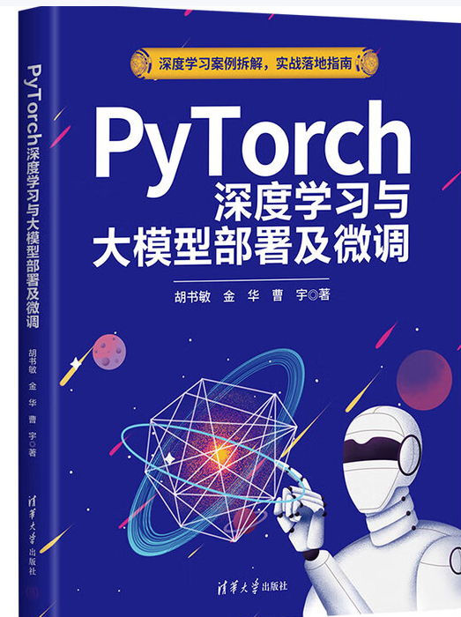
我出的过的书

Slide 4
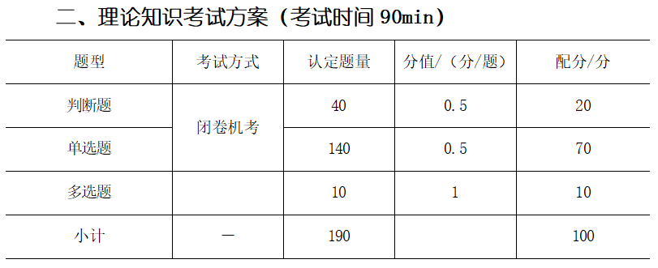
考试方案
考试方案介绍
人工智能训练师（三级）的认定方式分为理论知识考试和操作技能考核。理论知识考试采用闭卷机考方式，操作技能考核采用计算机机考方式。理论知识考试和操作技能考核均实行百分制，成绩皆达60分及以上者为合格。

Slide 5
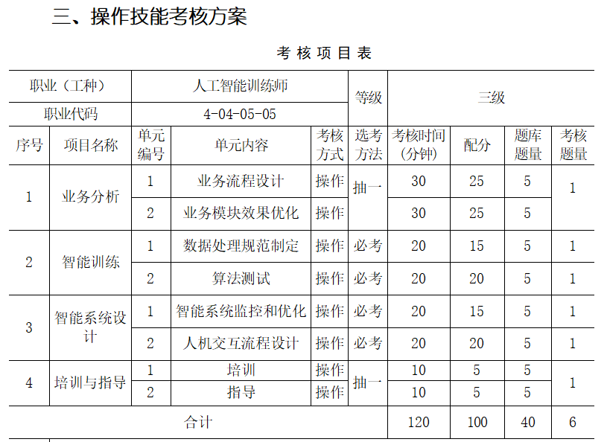
考试方案
考试方案介绍
人工智能训练师（三级）的认定方式分为理论知识考试和操作技能考核。理论知识考试采用闭卷机考方式，操作技能考核采用计算机机考方式。理论知识考试和操作技能考核均实行百分制，成绩皆达60分及以上者为合格。

Slide 6
操作技能考核：以主观题、编程题、数据分析题组成，共6道题
考试方案介绍
项目名称 | 单元内容 | 题号 | 题型 | 问题数 | 配分
业务分析 | 业务流程设计 | 1.1.1-5 | 编码题 | 15问 | 25
 | 业务模块效果优化 | 1.2.1-5 | 主观题 | 2问 | 25
智能训练 | 数据处理规范制定 | 2.1.1-5 | 主观题 + 编程题 | 主观题：2问 | 5
 |  |  |  | 编程题：10空 | 10
 | 算法测试 | 2.2.1-5 | 主观题 + 编程题 | 主观题：2问 | 2
 |  |  |  | 编程题：17空 | 18
智能系统设计 | 智能系统监控和优化 | 3.1.1-5 | 主观题 + 数据分析 | 主观题：3问 | 6
 |  |  |  | 数据分析：11空 | 9
 | 人机交互流程设计 | 3.2.1-5 | 主观题 + 编程题 | 主观题：1问 | 2-6
 |  |  |  | 编程题：12空 | 14-18
培训与指导 | 培训 | 4.1.1-5 | 主观题 | 5问 | 5
 | 指导 | 4.2.1-5 | 主观题 | 5问 | 5
主观题：47分±25 编程题：44分±25 数据分析：9分

Slide 7
理论考试
过考试的复习建议
1 考试时会有3成新题
2 刷题，给到的判断和单选，做到80%的正确率
3 多选有时间的话就看
4 判断+单选总体刷5轮，总体耗时6到8个小时
上机考试
1 代码题当完形填空去做
2 主观题当阅读理解去做，适当要多背
3 一定别去多关注技能点，上课前，不熟悉知识点，考试后，依然不熟悉，但考试过了
4 上机题，一般全部练习个5轮，一般耗时10个小时

Slide 8
基础薄弱，过考试的痛点和应对
1 哪怕有基础，机器学习+深度学习+模型训练，不是4次课能学好的
2 应对：刷题+背诵+多练习，本次课程的目的是过考试，而不是学技能
3 缺乏练习环境
4 应对：尽快安装好python+excel环境，最好是基于windows的，mac和考试环境不一样
5 不理解考试中的技能点
6 应对：这个没办法，按上课所讲，理解+背诵，可以不理解
7 考试时间其实很紧张
8 应对：事先搞明白所有题目的含义，考试时别多看题干
9 工作忙，平时没时间练习
10 应对：上课预留足够多的时间

